Slide 1

第四回じぇいそん Eグループ

Slide 2




Slide 3
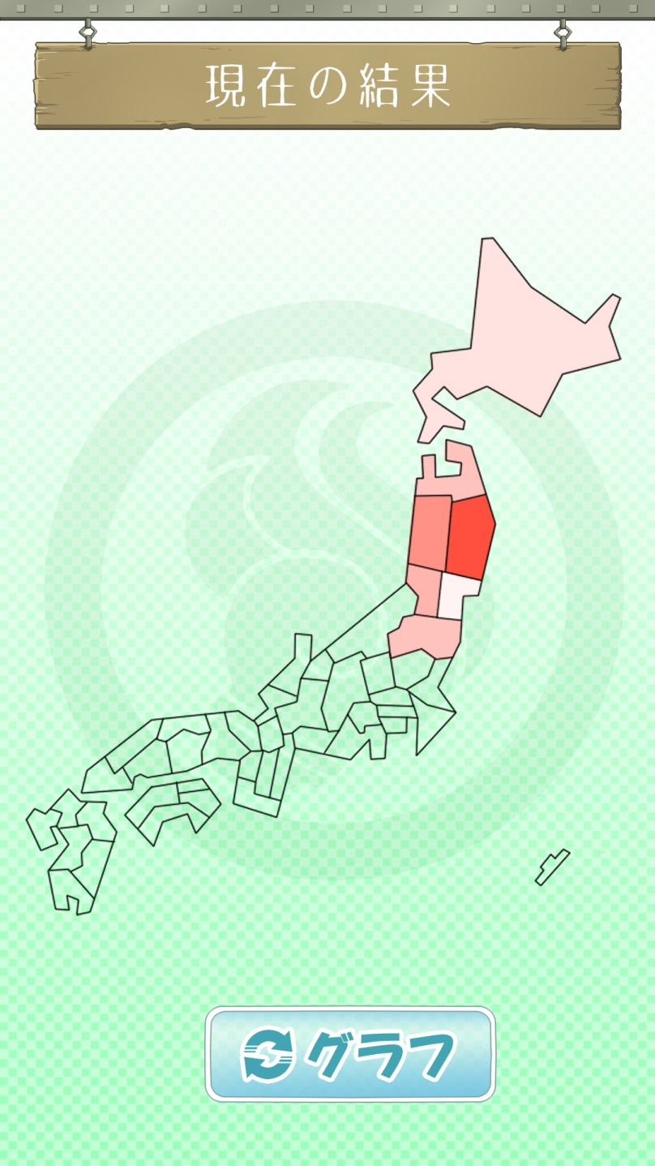
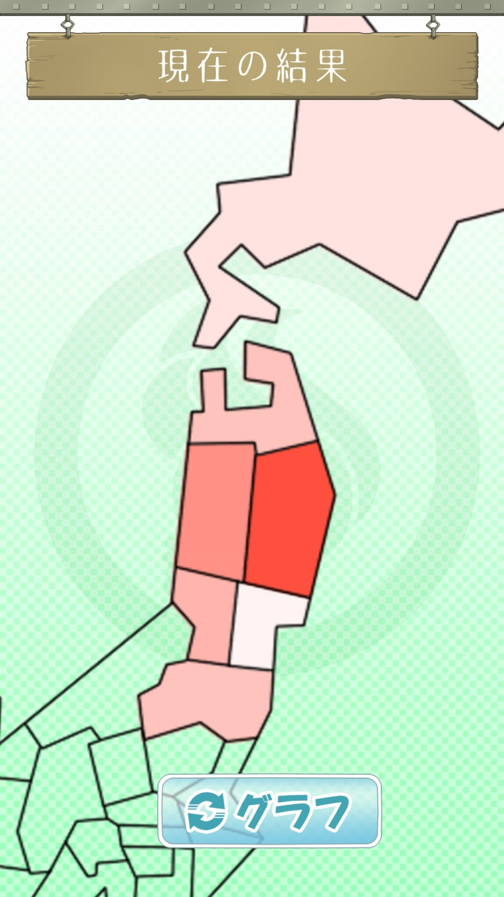

Slide 4
タップ！

Slide 5
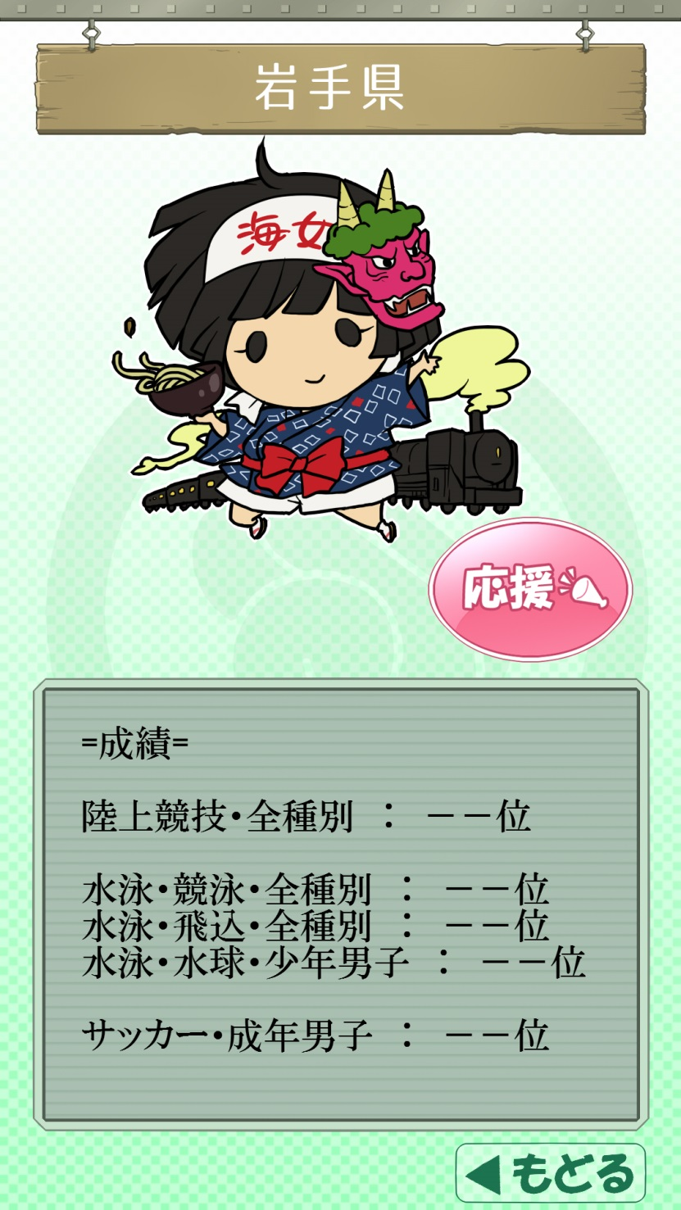

Slide 6
タップ！

Slide 7
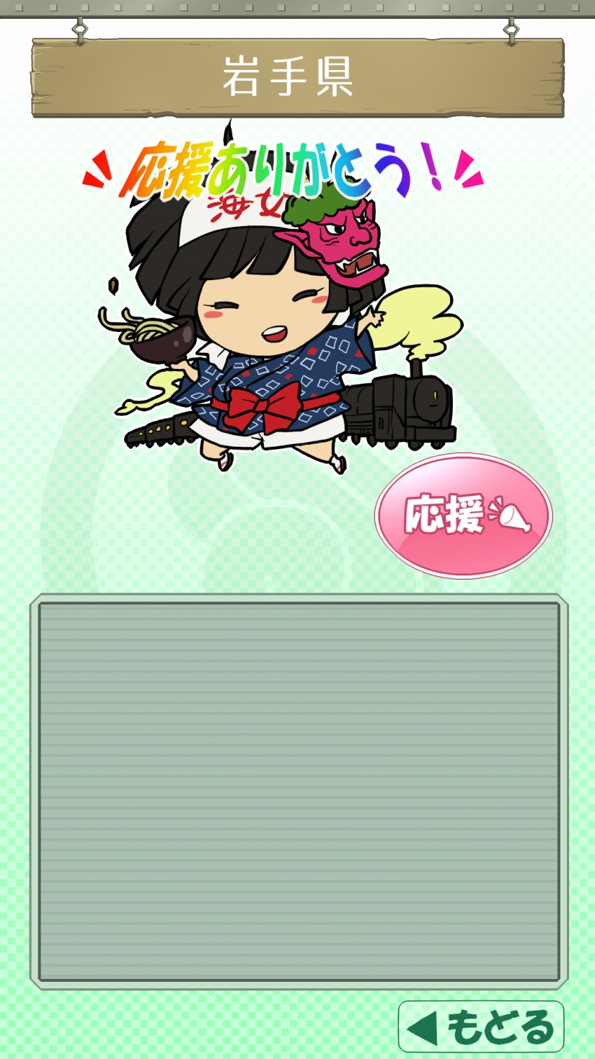
ここに
コメントがうてます。

